Slide 1


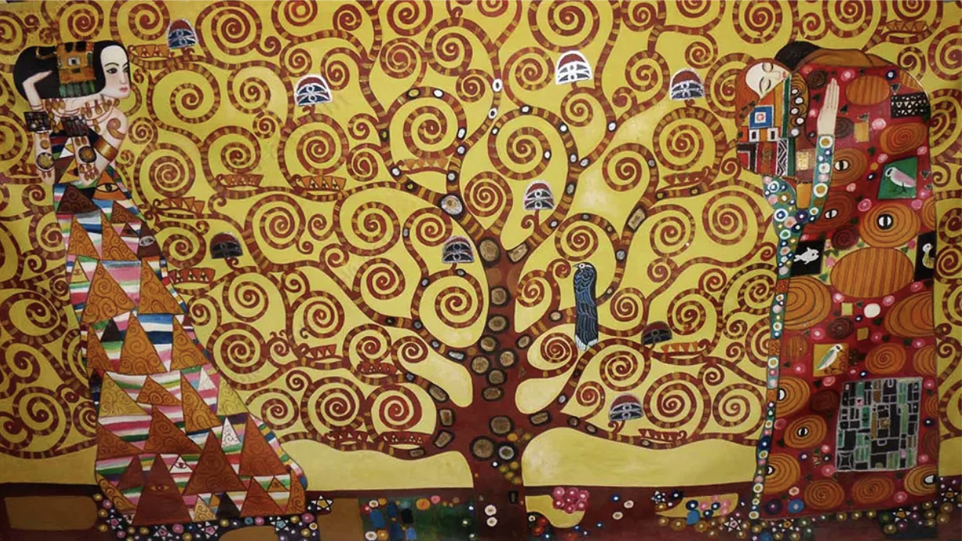
JE SUIS PRÉCIEUX
Je connais ma valeur
JE M’ACCEPTE
Je peux être moi-même
JE SUIS SOLIDE
Je peux aller vers les autres
JE M’AIME ALORS JE PEUX PRENDRE SOIN D’AUTRUI

